Slide 1
Алгоритмы и структуры данных
otus.ru

Slide 2


Меня хорошо видно
& слышно?

Slide 3


Защита проекта
Тема: визуализация алгоритмов сортировки
Зеленцов Андрей
Сетевой инженер
MY.GAMES
@AndreyQuantum

Slide 4
План защиты
Цели проекта
Что планировалось
Используемые технологии
Схемы/архитектура
Что получилось
Выводы

Slide 5

Цели проекта
1. | Реализовать добавление новых алгоритмов в одном месте и только на стороне бекенда с автоматической отрисовкой на фронтенде
2. | Реализовать удобный пользовательский интерфейс
3. | Добавить таблицу сравнения свойств алгоритмов
4. | Добавить таблицу сравнения времени выполнения алгоритмов с ее сохранением в таблице на жестком диске

Slide 6
Что планировалось
1. | Разработать гибкое ядро архитектуры без привязки к фреймворку
2. | Реализовать эндпоинты бэкенда
3. | Отрисовать пользовательский интерфейс
4. | Добавить статистику (время выполнения, свойства алгоритмов)

Slide 7
Используемые технологии
1. | Java
2. | Spring Boot
3. | Vue.js

Slide 8

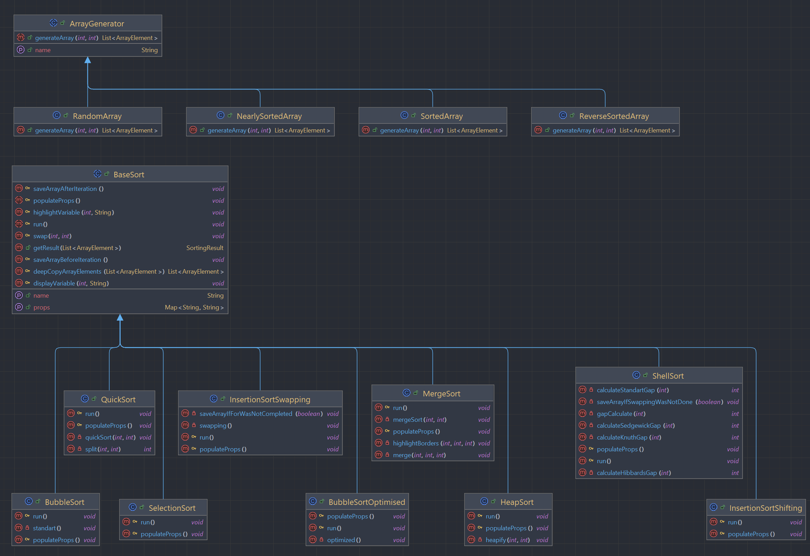
Схема архитектуры
Notes:
Перед нами представлена архитектура ядра проекта. Каждый алгоритм сортировки реализует абстрактный класс BaseSort, в котором определены основные методы для визуализации и построения результатов сортировки.
Пользователи также имеют возможность генерировать различные типы массивов для сортировки. Для этого используются классы генераторов массивов, которые наследуются от абстрактного класса ArrayGenerator.

Slide 9
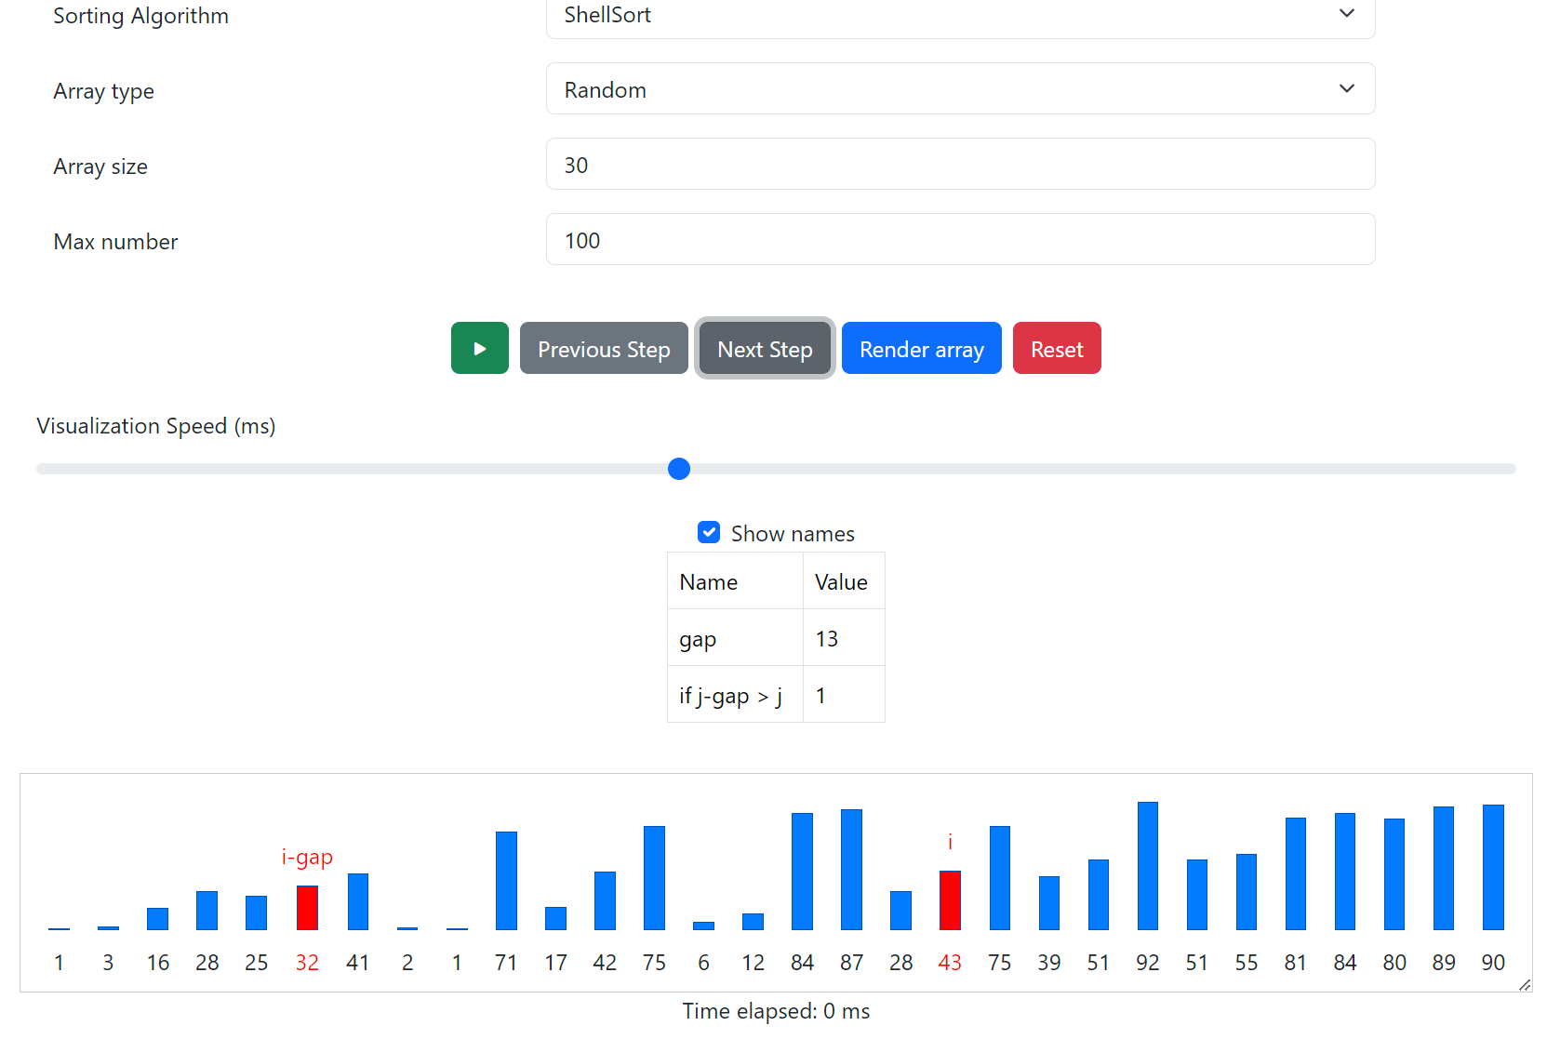
Скрины основных экранов приложения и действий
или
Демонстрация приложения и исходных кодов
или
Ссылка на репозиторий с исходными кодами или просто удачные кусочки
Notes:
На данном слайде демонстрируется часть пользовательского интерфейса – секция настройки и визуализации алгоритмов.
Пользователь может выбрать алгоритм сортировки, задать настройки размера массива и максимального генерируемого числа. В процессе визуализации пользователю отображается ход выполнения алгоритма сортировки, а также могут отображаться значения переменных в таблицах над графиком сортировки, обеспечивая наглядное понимание работы алгоритма.

Slide 10
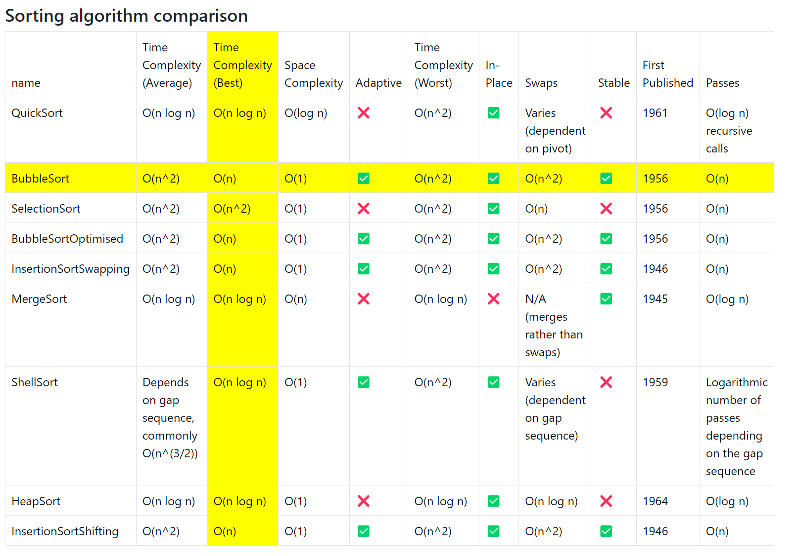
Notes:
Таблица сравнения, которая формируется в коде бекенда и автоматически рендериться на фронтенде

Slide 11
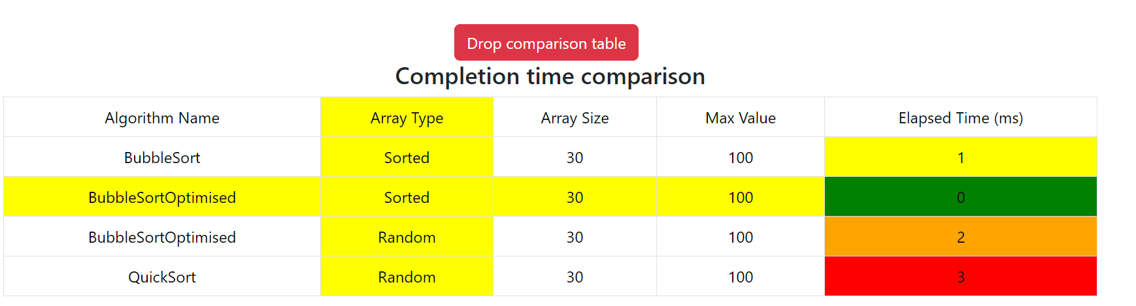
Notes:
Статистика выполнения алгоритмов. Собирается автоматически во время выполнения алгоритма и храниться локально, в файловой БД h2 spring boot.

Slide 12
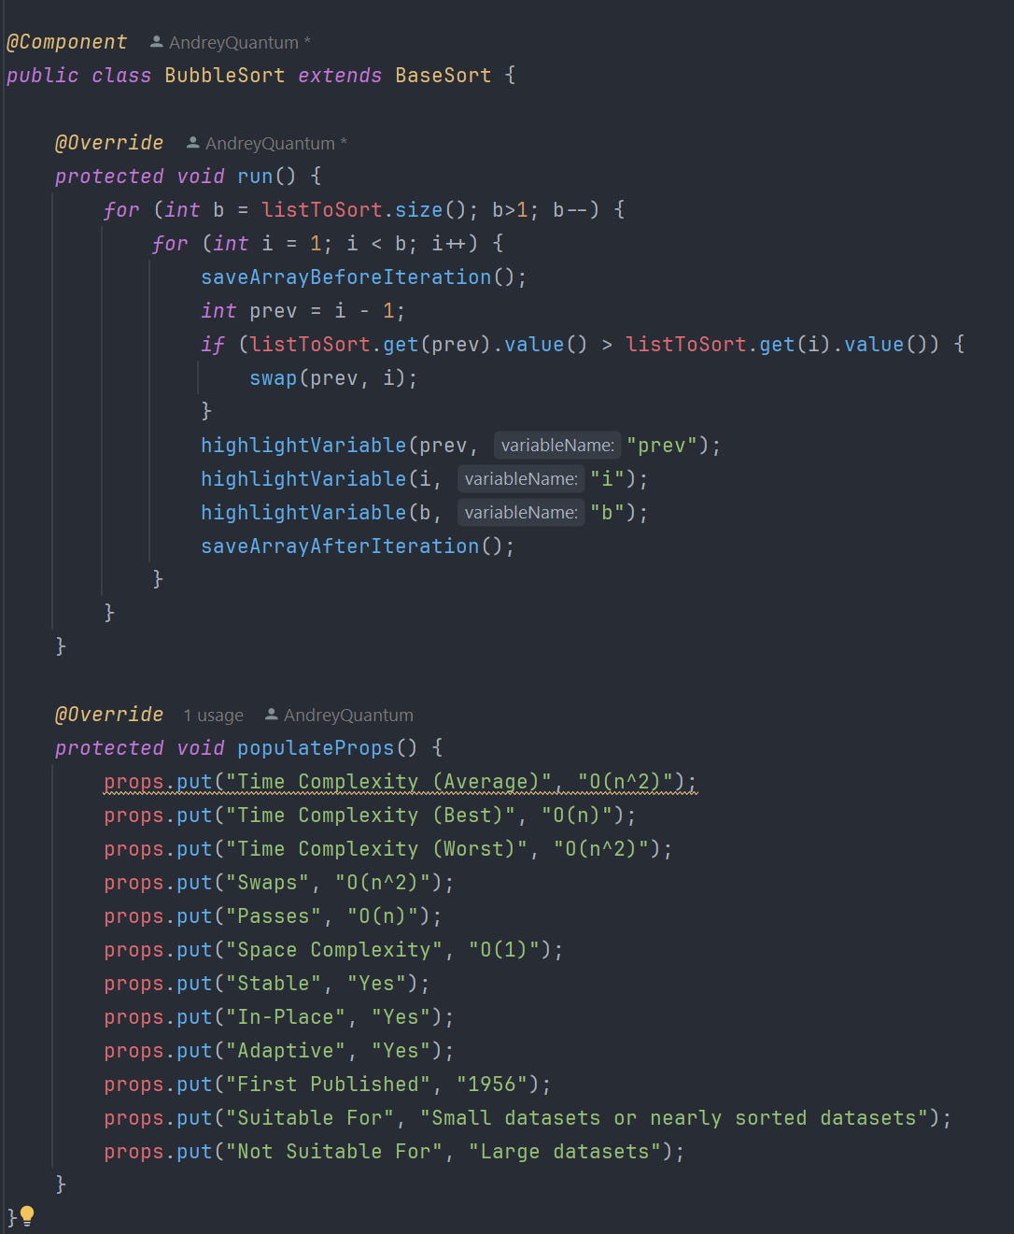
Notes:
Перед нами пример реализации абстрактного интерфейса BaseSort в алгоритме сортировки BubbleSort.
Перед каждой итерацией должна вызываться функция saveArrayBeforeIteration(), которая сохраняет массив до итерации.
Во время итерации пользователь может выделить индексы для наглядности выполнения алгоритма при помощи функции highlightVariable().
Чтобы добавить значение переменной в таблице над графиком, используется displayVariable().
После каждой итерации должна вызываться функция saveArrayAfterIteration() для определения изменений в массиве и отрисовки анимации swap.
Функция populateProps() используется для пополнения hashmap Props в формате "параметр – значение". При отсутствии каких-либо полей в других алгоритмах сортировки на фронтенде будут сгенерированы поля со значением "N/A".
Благодаря аннотации @Component spring boot автоматически добавляет класс в список известных алгоритмов сортировки.

Slide 13
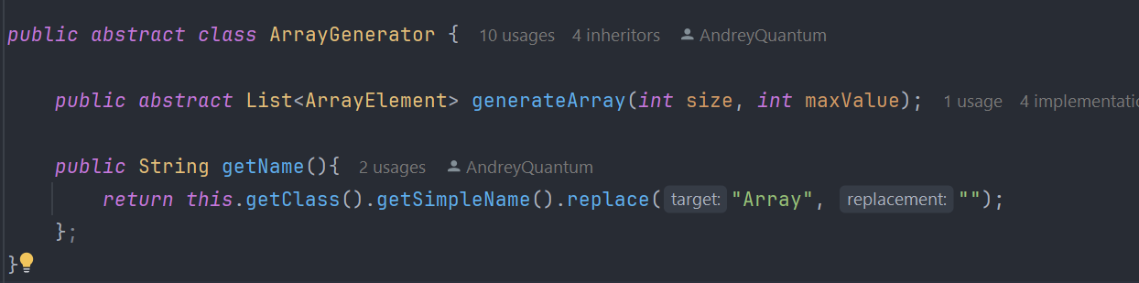
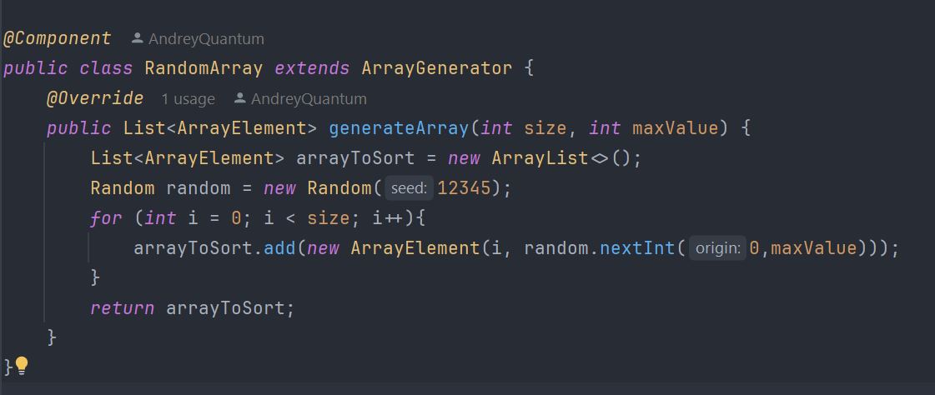
Notes:
Перед нами интерфейс и генератор случайных массивов перед процессом сортировки
Каждый генератор массивов должен реализовать интерфейс ArrayGenerator, и возвращать список элементов ArrayElement
Благодаря аннотации @Component spring boot автоматически добавляет класс в список известных генераторов массивов.

Slide 14
Выводы и планы по развитию
1. | Научиться решать сложные задачи на leetcode
2. | Применять полученные знания в реальных проектах, разрабатывая сложные системы и улучшая существующие решения.
3. | Исследовать методы оптимизации производительности алгоритмов

Slide 15
Спасибо за внимание!

